Slide 1
Защита электронной почты, контроль информационного наполнения Web трафика

Slide 2
Проблемы, связанные с использованием Интернет ресурсов
Источник распространения вредоносного код, почтовые черви
Канал, через который осуществляются атаки
Средство скрытого проникновения в корпоративные сети
Канал утечки конфиденциальной информации
Снижение производительности труда в коллективе

Slide 3
Основные Интернет сервисы
Электронная почта
Web ресурсы
Пиринговые сети (P2P)

Slide 4
Системы контроля контента электронной почты

Slide 5
Основные функции систем контроля контента электронной почты
Предотвращение утечек конфиденциальной информации
Защита от спама
Защита от вирусов и другого вредоносного кода

Slide 6
Электронная почта. Предотвращение утечек конфиденциальной информации
Методы:
анализ текста по содержанию (т.е. по определенным ключевым словам или фразам);
анализ формальных признаков документа (например, отправитель, получатель и т.д)
fingerprints (цифровые отпечатки)- создание базы конфиденциальных документов-образцов, анализируемые документы проверяются на совпадение с образцами из базы

Slide 7
Электронная почта. Защита от спама
Спам — это электронный эквивалент бумажной рекламы, которую бросают в ваш почтовый ящик. Однако спам не просто надоедает и раздражает. Он опасен, особенно если является частью фишинга.
Цель спамеров и киберпреступников:
выудить деньги у некоторого количества получателей, ответивших на сообщение;
провести фишинговую атаку, чтобы обманным путем получить пароли, номера кредитных карт, банковские учетные данные и т.д.;
распространить вредоносный код на компьютерах получателей.

Slide 8
Электронная почта. Что не попадает под спам
Рассылки, на которые пользователь когда-то подписывался (даже если он уже не хочет ее получать и/или забыл, как отписаться).
Технические сообщения систем электронной почты, включая сообщения о недоставке писем, которые пользователь не рассылал (во время последних вирусных эпидемий такие случаи участились).
Технические сообщения антивирусных систем о том, что в письме найден вирус.
Уведомления о доставке, недоставке или прочтении писем получателем.

Slide 9
Доля спама в почтовом трафике в 2018
Во втором квартале 2018 на долю спама пришлась приблизительно половина мирового почтового трафика. Так, наибольшая доля мусорной корреспонденции была зафиксирована в мае — 50,65 %. Средний процент спама в мировом почтовом трафике составил 49,66 %.
Во втором квартале доля спама в трафике российского сегмента Интернета достигла максимума в мае — 53,31 %. При этом средний показатель, как и в прошлом квартале, остаётся выше общемирового.

Slide 10
Электронная почта. Чем вреден спам
Паразитный трафик. 50-60% входящих сообщений - спам.
Снижение производительности компании.
Случайная потеря важных сообщений при ручной чистке электронной почты.
Угроза стабильности работы почтовых серверов.
Опасное содержание: вирусы, трояны, запрещенные материалы.

Slide 11
Электронная почта. Атаки типа фишинг
Фишинг (phishing)- вид интернет мошенничества, при котором осуществляется получение личной информации от пользователей Интернета путем рассылки электронных писем, направляющих пользователей на сфальсифицированный веб-сайт.
Во втором квартале 2017 года более половины (51,47%) срабатываний эвристической компоненты системы «Антифишинг» зафиксированы на страницах с упоминанием брендов финансовой категории, таких как «Банки» (23,49%, -2.33 п.п.), «Платежные системы» (18,40%, +4,8 п.п.), «Онлайн-магазины» (9,58%, -1,31 п.п.) (Лаборатория Касперского).
Реализация фишинговых атак:
Всплывающая реклама.
Вложенные в письма PDF-файлы
форма для ввода персональной информации, которая отправляется мошенникам при нажатии на размещенную в этой форме кнопку
PDF-документы помещались текст сообщения и ссылка на фишинговую страницу
PDF-файлов с переадресацией на фишинговые ресурсы по клику

Slide 12
Электронная почта. Защита от атак типа фишинг
Методы борьбы:
Относитесь с опаской к сообщениям, в которых вас просят указать ваши личные данные. Вероятность того, что ваш банк может запросить подобные данные по электронной почте, чрезвычайно мала. Если вы получили электронное письмо, якобы отправленное банком, перезвоните в банк и уточните, действительно ли вам посылали сообщение.
Не заполняйте полученные по электронной почте анкеты, предполагающие ввод личных данных. Подобную информацию безопасно вводить только на защищенных сайтах. Убедитесь, что его адрес начинается с "https://"
Не проходите по ссылкам в электронных письмах в формате HTML: киберпреступники могут спрятать адрес подложного сайта в ссылке, которая выглядит как настоящий электронный адрес банка. Вместо этого скопируйте ссылку в адресную строку браузера.
Убедитесь, что ваше антивирусное решение способно блокировать переход на фишинговые сайты или установите интернет-обозреватель, оснащенный фишинг-фильтром.
Регулярно проверяйте состояние своих банковских счетов (в том числе счетов, к которым привязаны дебетовые и кредитные карты) и просматривайте банковские выписки, чтобы убедиться в отсутствии "лишних" операций.
Связывайтесь с банком по телефону всякий раз, когда ситуация покажется вам подозрительной.
Следите за тем, чтобы у вас всегда была установлена последняя версия интернет-обозревателя и все обновления безопасности.

Slide 13
Электронная почта. Многофакторный анализ
Уровень заголовка
Уровень тела письма
Вложение

Slide 14
Методы защиты от спама
Проверка отправителя:
Методы аутентификации почтовых серверов
Механизм DNSBL (DNS blacklist)
Механизм “белых” и “черных” списков
Анализ сообщения:
Детектирование массовых рассылок
Лингвистические методы
Механизм SURBL (Spam URL Realtime Blocklists)

Slide 15
Защита от спама. Проверка отправителя
Технологии аутентификации почтовых серверов с использованием DNS
аутентификация по IP адресу сервера отправителя:
Sender Policy Framework (SPF)
SenderID
криптографическая аутентификация отправителя:
DomainKeys Identified Mail (DKIM)

Slide 16
Защита от спама. Проверка отправителя
Метод SPF (RFC4408)
Администратор (владелец) домена публикует данные, описывающие возможные источники электронной почты с адресами отправителя из этого домена.
Почтовый сервер, принимающий E-mail с адресом отправителя из данного домена, может сопоставить реальный источник сообщения (IP-адрес стороны, посылающей почту) с данными, которые опубликовал владелец домена.
Результатом анализа SPF-политики на принимающей стороне является SPF-статус сообщения, который может иметь одно из следующих значений:
Pass - отправитель сообщения не подделан (согласно анализу SPF-политики).
Softfail - сообщение не отвечает "жестким" критериям достоверности отправителя, но нельзя и быть уверенным, что отправитель подделан.
Fail - отправитель подделан.

Slide 17
Защита от спама. Проверка отправителя
Метод SPF. Запись в DNS.
domain.name. IN TXT "v=spf1 ip4:192.168.0.2/32 +a:www.another.domain.com -all"
Данный пример означает:
Поддержан протокол SPF версии 1 (v=spf1);
Почта с From: someuser@domain.name может приходить (рекомендовано принимать) с:
IP-адреса 192.168.0.2/32
Сервера с именем www.another.domain.com
Не рекомендовано принимать более ниоткуда (-all).

Slide 18
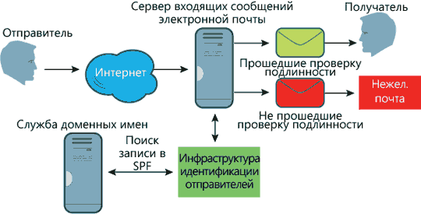
Защита от спама. Проверка отправителя
Проверяет “from”, содержащиеся в теле сообщения e-mail, а не только адреса отправителя уровня SMTP (envelope sender).

Slide 19
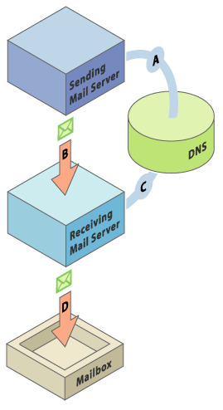
Защита от спама. Проверка отправителя
Метод DomainKeys Identified Mail (DKIM)
RFC4870, RFC4871
Владелец почтового сервиса (отправитель) генерирует пару криптоключей (публичный и приватный).
Публичный ключ публикуется в DNS, а приватный ключ используется на почтовых серверах для пометки всей исходящей корреспонденции. К заголовку каждого письма добавляется DKIM-Signature, которая есть электронная подпись заголовка и тела письма.
Другая сторона (получатель) извлекает из поля «From» имя домена и отправляет запрос к серверу DNS, чтобы получить публичный ключ для этого домена, после чего проверяет подлинность подписи в заголовке почтового сообщения.

Slide 20
Защита от спама. Проверка отправителя
Пример записи в DNS: beta._domainkey.gmail.com IN txt "t=y; k=rsa; p=MIGfMA0GCSqGSIb3DQEBAQUAA4…”
Заголовок почтового сообщения DKIM: DomainKey-Signature: a=rsa-sha1; c=nofws; s=beta; d=gmail.com; h=received:message-id:date:from...
b=Gjon4OA2c8NfLCBauZskv99Eks....

Slide 21
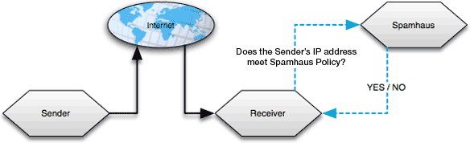
Защита от спама. Проверка отправителя
Фильтрация почты по распределенным черным спискам DNSBL
http://www.spamhaus.org
http://www.spamcop.net
http://cbl.abuseat.org
http://dnsbl.sorbs.net
SBL Spamhaus Block List – спам машины и подсети XBL Exploits Block List – инфицированные машины, открытые прокси различных видов PBL Policy Block List – диапазоны IP адресов, с которых не рекомендуется принимать почту
В 2014 году Spamhaus занесла в черные списки 7182 уникальные IP-адреса, используемые для управления ботнетами. Это на 525 единиц больше, чем предыдущий годовой показатель. Зафиксированные активистами контроллеры были размещены в 1183 разных сетях.

Slide 22
Защита от спама. Проверка отправителя
Фильтрация почты по распределенным черным спискам DNSBL
C:\Documents and Settings\krutix>nslookup
Default Server: bsuad.bsu
Address: 10.0.0.20
> mail.bsu.by
Server: bsuad.bsu
Address: 10.0.0.20
Non-authoritative answer:
Name: mail.bsu.by
Address: 217.21.43.4
> 4.43.21.217.spamhaus.org
Server: bsuad.bsu
Address: 10.0.0.20
Non-authoritative answer:
Name: blocklist.address.is.wrong.spamhaus.org
Address: 127.0.0.2
Aliases: 4.43.21.217.spamhaus.org

Slide 23
Защита от спама. Проверка отправителя
Метод GreyListing
Почтовый сервер отклоняет сообщение в момент прибытия с ошибкой 4хх
Помещает в базу GreyListing следующие данные:
IP-адрес сервера, отправляющего почту
почтовый адрес отправителя
почтовый адрес получателя
Легитимный сервер, отправляющий почту повторяет попытку посылки сообщения, т.к. получил ошибку 4хх
Сервер получатель по базе GreyListing проверяет вновь полученное сообщение, авторизация прошла – почта доставляется получателю

Slide 24
Защита от спама. Анализ сообщения
Детектирование массовых рассылок
Задачей детекторов массовой рассылки является обнаружение рассылки похожего письма большому количеству абонентов.
Distributed Checksum Clearing house (DCC) http://www.rhyolite.com/anti-spam/dcc
Для каждого входящего сообщения определяется контрольная сумма и отправляется на DCC-сервер, при сравнении контрольной суммы сервер определяет, сколько раз подобное письмо уже приходило в систему, и по достижении определенного порога прием подобных писем блокируется.
Razon

Slide 25
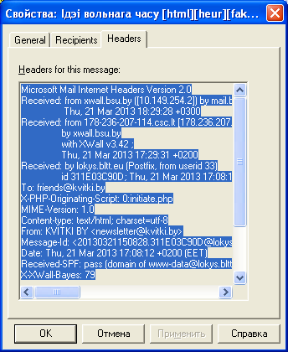

Slide 26
Защита от спама. Анализ сообщения
Формальные методы защиты от спама
Отсутствие адреса отправителя
Отсутствие или слишком большое число получателей
Отсутствие IP адреса в системе DNS
Фальшивые или некорректные заголовки
Фильтрация по размеру сообщения
Фильтрация по формату сообщения

Slide 27
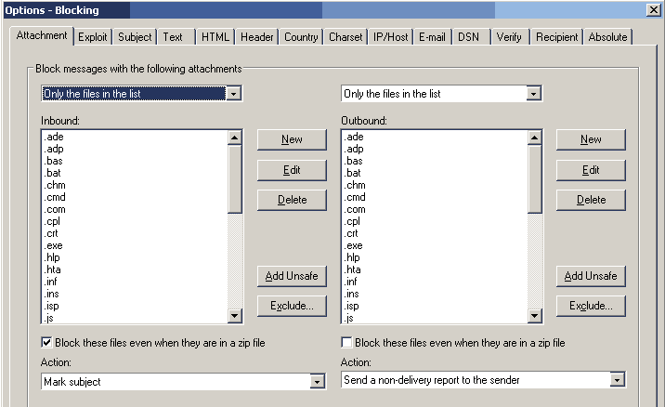
Формальные методы защиты от спама. Фильтрация по формату сообщения

Slide 28
Защита от спама. Анализ сообщения
Лингвистические методы
Фильтрация на основе сигнатур
Контентная фильтрация

Slide 29
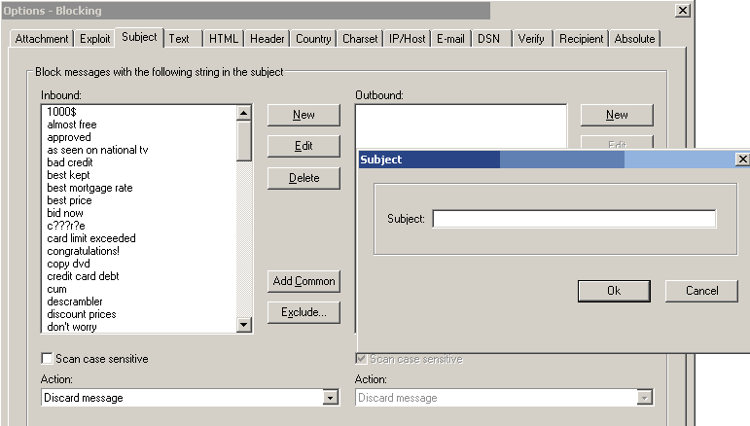
Защита от спама. Анализ сообщения

Slide 30
Защита от спама. Анализ сообщения
Контентная фильтрация:
Статистический метод (Statistical Token Analysis – STA)
Метод Байеса (Bayes).
Теорема Байеса — одна из основных теорем элементарной теории вероятностей, которая определяет вероятность наступления события в условиях, когда на основе наблюдений известна лишь некоторая частичная информация о событиях.
Z = A/(A+B), где А = z1*z2*...*zn, B = (1-z1)*(1-z2)*...(1-zn), zn - спам-оценка каждого слова, входящего в письмо.

Slide 31
Защита от спама. Анализ сообщения
Фильтрация по спискам URL доменов SURBL (spam URL real-time blacklists)
http://www.surbl.org

Slide 32
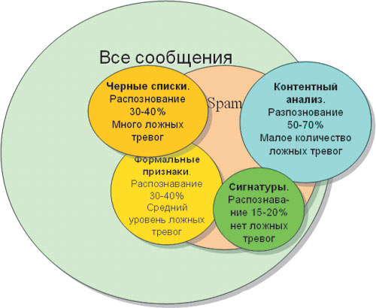

Slide 33
Системы контроля контента электронной почты
Функции:
декомпозиция электронного письма
анализ содержимого каждого компонента
фильтрация
реагирование
ведение архива переписки по электронной почте.

Slide 34
Простые правила защиты от спама
1) Заведите почтовый адрес не на бесплатном сервисе.
2) Никогда и ни под каким видом не публикуйте этот адрес на www-страничках (не указывайте его в письмах на форумах, не ставьте его на своих страничках, не ставьте его в подписи письма). Если же вам позарез нужно опубликовать адрес в ответ на какое-то письмо в форуме - публикуйте его через пробелы: имя @ домен.ru - в этом случае он не попадет в спамерскую базу.
3) Никогда не указывайте этот адрес в формах регистрации на различных серверах. Заведите отдельный бесплатный адрес - только для регистраций - и используйте именно его.

Slide 35
Системы контроля Web контента

Slide 36
Системы контроля Web контента
Борьба с утечкой конфиденциальной информации
фильтрации содержимого информации, исходящей из корпоративной сети вовне;
блокирования доступа к любой группе ресурсов, которые считаются опасными в связи с принятой в компании политикой безопасности. К таким ресурсам относятся, например: бесплатные почтовые сервисы; файлообменные сайты; социальные сети (например: www.odnoklassniki.ru, http://moikrug.ru ); live journals (ЖЖ); IM (ICQ, jabber, msn и т.д.).

Slide 37
Системы контроля Web контента
Обеспечение безопасности использования Интернет-ресурсов
блокировка Интернет-ресурсов, содержание которых нежелательно или подозрительно;
фильтрация информации, передаваемой по каналу HTTP, по адресам, форматам и содержимому;
антивирусная проверка;
мониторинг активности пользователей;
протоколирование действий пользователей;
оповещение о нарушении политики безопасности.

Slide 38
Системы контроля Web контента
Повышение производительности и экономия средств
категоризация и блокирование доступа к сайтам, не связанным с работой;
блокирование загрузки файлов, не относящихся к работе;
установка ограничений на типы скачиваемых файлов и на объем пользовательского трафика;
получение реальной картины использования сотрудниками Интернет-ресурсов.

Slide 39
Системы контроля Web контента
Основные функции:
Классификация трафика, приходящего из Интернет
Проверка IP, протоколов, URL, типов и объема данных
Анализ содержания текстов
Распознавание графики
Антивирусная проверка
Разграничение доступа для определенных категорий пользователей
Действие системы

Slide 40
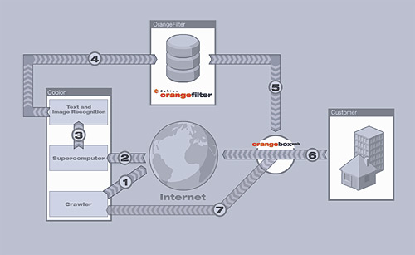
Алгоритм работы системы контроля Web контента
«Паук» crawler ползает по Сети
Загрузка страниц в компьютерный центр
Анализ содержания текстов и изображений этого сайта и их классификация
Создание БД по категориям сайтов
Обновление БД
Пользователь просматривает Интернет-ресурсы
Инициируется адаптация БД

Slide 41
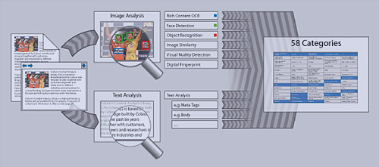
Схема классификации содержимого Интернета по категориям

Slide 42
Пример категорий Web контента
Азартные игры
Алкоголь
Армия
Автомобили/Транспорт
Бизнес/услуги
Благотворительные фонды
Вебпочта
Видео
Вирусные и вредоносные сайты
Для взрослых/эротика
Дом/Досуг
Загрузки
Здоровье
Знакомства
Игровые порталы
Компьютеры и Технологии
Криминальная деятельность/хакерство
Личные веб-страницы
Магазины
Музыка
Наркотики
Насилие
Нецензурная речь
Новости
Образование и обучение
Оружие
Переводы
Поиск работы
Поисковые движки
Политика и Закон
Порнография/секс
Правительство
Путешествия
Религия
Риэлторские услуги
Сайты знакомств
Сообщества
Социальные сети
Спамерские сайты
Спорт и Отдых
Табак
Фармация
Финансы
Фишинг
Чат
Юмор

Slide 43
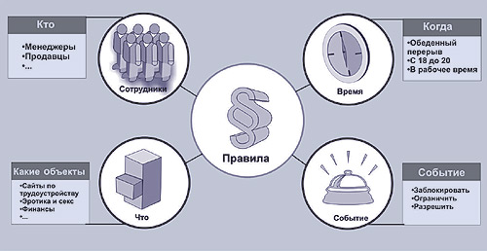
Настройка правил

Slide 44
Технологии фильтрации IM и P2P трафика
Детектирование протокола передачи данных
Мониторинг соединений на портах, характерных для IM и P2P трафика
Проверка сигнатур передаваемых файлов
Антивирусная проверка
Фильтрация на основе смыслового анализа текстов сообщений
Блокировка спима (спам для IM)

Slide 45
Обзор систем контентной фильтрации
Websense | Websense, Inc
SurfControl Web Filter | SurfControl
eSafe Web Security Gateway | Aladdin
ProventiaT Web Filter | Internet Security Systems
IronPort S | Cisco (IronPort System)
InterScan Web Security Suite | TrendMicro

